Slide 1
Межевской район
«Красная книга – это документ совести человека, по которому каждая нация перед лицом мира несет ответственность за сокровища своей природы»
Ребятам о «Красной книге» Костромской области

Slide 2
Растения
Диплзиум сибирский
Гроздовник полулунный
Гроздовник многораздельный
Баранец обыкновенный
Калипсо луковичная
Ладьян трёхнадрезный
Гудейра ползучая
Тайник сердцевидный
Тайник яйцевидный
Берёза приземистая
Гвоздика песчаная
Княжик сибирский
Живокость высокая
Одноцветка одноцветковая
Скерда сибирская Какалия копьевидная

Slide 3
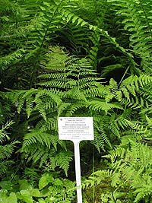
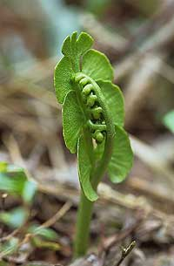
Диплазиум сибирский — Diplazium sibiricum (Turcz. ex G.Kunze) Kurata = Athyrium crenatum (Sommerf.) Rupr.Распространён в Скандинавии и японо-китайском регионе. В России встречается спорадически почти по всей территории таёжной зоны, но преимущественно в Сибири и на Дальнем Востоке. В Средней России свойствен северным нечернозёмным районам; везде редок. Включён в Красную книгу Московской области. Приурочен к влажным, чаще темнохвойным лесам, лентовидно разрастается вдоль небольших лесных ручьёв или речек; предпочитает известковую почву. Весьма зимостоек (зона 2).
Многолетнее растение, с длинным ползучим корневищем. Образует красивые ажурные массивы 30 — 50 см высотой. Вайи изящные, ромбические, горизонтально расположенные, на жестких тонких черешках, отмирающие на зиму. Сегменты первого порядка в числе 15-20 пар продолговато-ланцетные, сегменты второго порядка продолговатые, иногда выгрызанно-выемчатые, с городчатыми по краю лопастями. Черешки с черноватыми плёнчатыми чешуями. Сорусы овальные или округлые, выемчатые по краям. Спороносит в июле-августе. Корневище тонкое, расползающееся. Корневая система поверхностная, слабая. Размножают спорами и делением. Требует рыхлых богатых лесных почв. Растет в тенистых или полутенистых местах. Влаголюбив. Весьма декоративен. Зимостоек без укрытия.
Гроздовник полулунный – Botrychium lunaria (L.) Sw. В России встречается по всей территории, но спорадически. С точки зрения строения бесплодного сегмента очень изменчивый вид, описанная форма не является постоянной и поэтому не имеет таксономического значения. Растет обычно одиночно, изредка небольшими колониями, в самых различных местах - на сыроватых, обычно мшистых луговинах, полянах, опушках, по склонам речных долин и оврагов, иногда на выходах мела и известняка. В зависимости от устойчивости общего экологического фона, в основном гидрологического режима, может длительное время существовать на одном и том же месте или полностью исчезать из покрова в течение 2-3 лет. Многолетнее низкое травянистое растение корневищем и одним листом длиной 4 — 20 см, разделенным примерно на половине высоты на 2 сегмента. Видовое название (полулунный) отражает внешний вид отдельных сегментов вегетативной части листа. Бесплодный сегмент кожистый, почти без черенка, продолговатый, перистосложный с почти супротивными полулунными сегментами (3-8 пар), голый, желто-зеленой окраски. Спороносный сегмент длинночерешковый (1 — 6 см), дважды- или триждыперистосложный, как правило, намного длиннее бесплодного. Спорангии расположены в два ряда. Споры созревают в июне-июле. После высыпания спор лист вскоре отмирает.

Slide 4
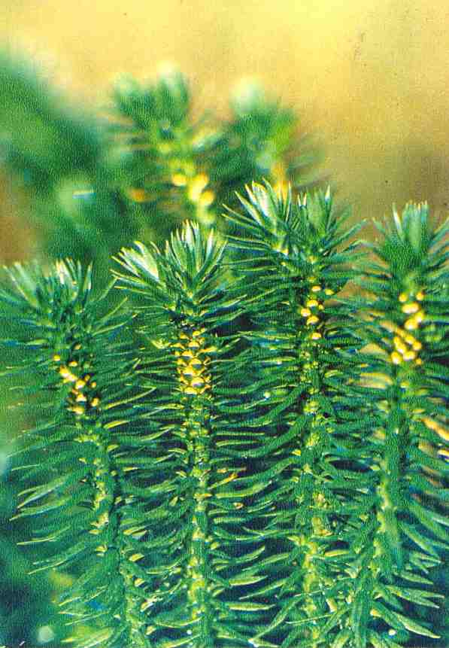
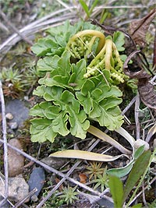
Гроздовник многораздельный — Botrychium multifidum (S.G.Gmel.) Rupr. = B. matricariae Spreng. = Osmunda multifida S. G. Gmelin — Botrychium rutaefolium A. Br.
Видовое название (многораздельный) отражает внешний вид вегетативной части листа. Распространён практически по всему земному шару, за исключением пустынных районов и Африки. В России встречается в лесных районах европейской части, а также в Западной Сибири. Растёт под пологом леса, на опушках и полянах, на достаточно влажной почве, по окраинам болот и берегам морских заливов; нередко, но спорадически.Короткокорневищное многолетнее, зимнезеленое растение растение 8-25 см высотой, с одной или двумя вегетативными листовыми пластинками и черешками, отходящими от основания или нижней части общего стержня листа. Пластинка мясистая, тёмно-зелёная, широкотреугольная, до 7 см длиной и 10 см шириной. Доли пластинки первого порядка двоякоперисто-рассечённые, раздельные или надрезанные, конечные дольки — яйцевидные или ромбически-яйцевидные, тупые, слабо городчатые. Спороносная метёлка обычно треугольно-овальная, дважды- или триждыразветвлённая. Споры созревают в июне-июле. Листья разворачиваются летом, и после спороношения спороносная часть отмирает, а вегетативная часть вайи зимует и сохраняется до следующего года ко времени развертывания нового листа. Ежегодно образуется только по одному листу и по числу листовых рубцов на корневище можно судить о возрасте растения. Подсчеты показывают, что некоторые растения гроздовника многораздельного, несмотря на скромные размеры, являются ровесниками обитающих рядом с ними столетних сосен.
Баране́ц обыкнове́нный, или Плау́н-баранец (лат. Hupérzia selágo) Растение, имеющее такое интересное действие, только недавно получило свое восстановленное приоритетное название — баранец обыкновенный — Huperzia selago (L.) Bernh.— вследствие выделения рода гуперция из рода плаунов — Lycopodium L. В медицинскую литературу он вошел под своим старым названием — плаун-баранец — Lycopodium selago L. и относится к семейству плауновых — Lycopodiaceae.Баранец обыкновенный — многолетнее споровое вечнозеленое растение в виде небольшого кустика, чем отличается от стелющихся видов плауна. Несколько прямостоячих стеблей до 5—25 см. высотой часто вильчато ветвятся. Листья расположены так же, как у плаунов,— спирально и густо покрывают стебли. Они линейно-шиловидные, оттопыренные, темно-зеленые. От плаунов баранец отличается также отсутствием спороносных колосков, а споры образуются в почковидных спорангиях, расположенных у основания листочков в средней и верхней части ветвей.Ареал баранца занимает в России обширную территорию. В европейской части распространен по всей лесной зоне и заходит в тундру. Обилен на Карпатах, на большей части Кавказа, кроме Восточного и Южного Закавказья. В Западной Сибири встречается в более северных районах, а также на Алтае, Саянах, по всей Восточной Сибири, кроме южных районов, на Дальнем Востоке, исключая Приморье и Среднее Приамурье. Растет по мшистым хвойным лесам, а в горах — у скал и на травянистых склонах, на альпийских лугах.

Slide 5
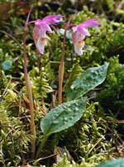
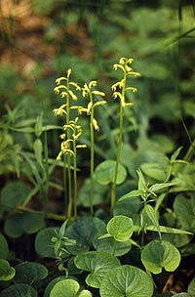
Калипсо луковичная
Семейство Orchidaceaea - Орхидные
Высокоспециализированное семейство, крупнейшее в классе однодольных. Имеют массу приспособлений для опыления насекомыми. Образуют гигантские количества семян. Встречаются в обоих полушариях почти во всех пригодных для обитания растений областях земли. В Мурманской области - 14 родов, 17 видов. Calypso bulbosa (L.) Oakes - Калипсо луковичная.
Родовое название вида - по имени мифологической греческой нимфы Calypso. Видовой эпитет указывает на наличие у растения специального луковицеподобного утолщения стебля, псевдобульбы, специального запасающего органа многих орхидных. Изящная раннелетняя орхидея. Высота цветущего растения - 5-9 см. Образует ежегодно только по одному листу и одному цветку. Смена листа происходит у калипсо осенью. Новый лист уходит под снег зеленым, что можно рассматривать, как отголосок тропического происхождения орхидных. Распространена в северной части лесной зоны и горно-лесном поясе Скандинавии, европейской части России, умеренной части Азии до Китая и Японии включительно, и Северной Америки, включая Аляску. В Мурманской области встречается во влажных мшистых ельниках и смешанных лесах. Цветет в начале июня. Редкий вид.
Ладьян трехнадрезный— Corallorhiza trifida Chatel.
Ладьян встречается изредка по всей лесной зоне в европейской и азиатской частях России, а также в горах Средней Азии и Кавказа, на севере заходит в зону тундры. Растет в Западной Европе, Малой Азии, Монголии, Китае, Японии, Северной Америке. Ладьян растет в лиственных, хвойных и смешанных лесах с разреженным травяным покровом, часто на обнаженной почве или среди мхов. Поднимается в горы до высоты 2000 м. Предпочитает тенистые, хорошо увлажненные участки, к богатству и реакции почвы довольно безразличен. На севере ареала встречается на открытых местах—на луговинах, в тундровых сообществах. Растение лишено хлорофилла. Корневище беловатое, разветвлено на короткие веточки, напоминая коралл. Стебли прямые, тонкие, голые, желтоватые, 10 — 25(30) см высоты, с 3 — 4 перепончатыми влагалищами (листовые пластинки редуцированы). Кисть рыхлая, 3—8 см длины, с 2 — 10 цветками. Прицветники маленькие, ланцетные, заостренные, 1,5 — 2 мм длины, значительно короче завязи. Цветки поникающие, листочки околоцветника продолговато-ланцетные, туповатые, с одной жилкой, 4 — 6 мм длины, желтовато- или зеленовато-беловатые, иногда с красновато-бурыми кончиками. Губа почти равна им, ниже середины трехлопастная, с боковыми лопастями маленькими зубчикообразными и конечной долей большой беловатой, близ основания с двумя красноватыми продольными полосками и крапинками. Цветет в мае-июне. Размножается в основном семенами. После прорастания семени длительное время находится под землей, сначала в виде клубенька, позже — разветвленного корневища. Опыляется с помощью мелких насекомых.

Slide 6
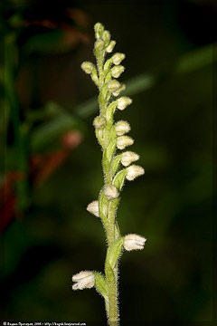
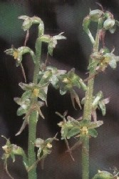
Гудайера ползучая (Орхидные) Goodyera repens (L.) R. Br. (Orchidaceae)
Краткое описание. Травянистый ползучекорневищный вечнозеленый многолетник. Корневище шнуровидное, горизонтально растущее в лесной подстилке с немногочисленными придаточными корнями. Корневищный участок состоит из 5–12 удлиненных междоузлий с чешуевидными листьями и пазушными почками. Зеленые сочные эллиптически заостренные листья собраны в розетку в числе 4–8, до 3–4 см дл. с сеточкой из жилок, которые часто бывают желтоватыми или беловатыми. Стебель 6–25 см выс., хрупкий, круглый несет мелкие линейно-ланцетные листья. Соцветие – однобокий колос, 4–5 см, из 10–30 мелких белых или желтоватых цветков. Наружные листочки околоцветника овальные, средний срастается с 2 листочками внутреннего круга, образуя шлем, длина листочков 3–4 мм. Губа без шпорца, сильно вогнутая, до 2 мм дл., на конце с треугольным носиком. Завязь нижняя, почти сидячая, железисто-коротковолосистая. Плод — коробочка.
Распространение. Голарктический вид, приурочен к холодным и умеренным областям Северного полушария, тесно связан с ареалом хвойных пород, а развитие широколиственных лесов привело к ее исчезновению в Европе. Широкое прерывистое распространения вида и его малая изменчивость свидетельствует о значительной древности. Встречается в европейской и азиатской частях России, Западной Европе, Северной Америке, Малой Азии, Афганистане, Гималаях.
Тайник сердцевидный Listera cordata (L.) R. Br. (1813)
ПОКРЫТОСЕМЕННЫЕ СЕМЕЙСТВО ОРХИДНЫЕ, ЯТРЫШНИКОВЫЕ – ORCHIDACEAE.Морфология. Стебель до 20 см высотой. Листья с сердцевидным основанием, на верхушке с коротким остроконечием. Кисть редкая, цветки на прямых или слегка скрученных ножках. Листочки околоцветника мелкие, отклоненные, наружные - зеленые, внутренние и губа - фиолетово-пурпуровые. Губа длиннее остальных листочков околоцветника, продолговатая, рассеченная до середины на 2 узколанцетные лопасти, часто с зубчиком между ними, при основании с каждой стороны с острым ланцетным зубчиком.
Распространение. Известно местонахождение на Салаире (у бывшего пос. Малиновка). Растет в умеренной зоне по всей территории России. Вне России ареал захватывает Европу и Северную Америку.
Экология и биология. Встречается в пихтово-еловых лесах. Цветет в июле, плодоносит в августе.Тенденция изменения ареала и численности вида. Не изучена вследствие отсутствия материалов из северных и восточных районов области.Лимитирующие факторы. Вид с узкой экологической амплитудой.Меры охраны. Следует взять под контроль выявленные популяции вида с последующим заповедованием.

Slide 7
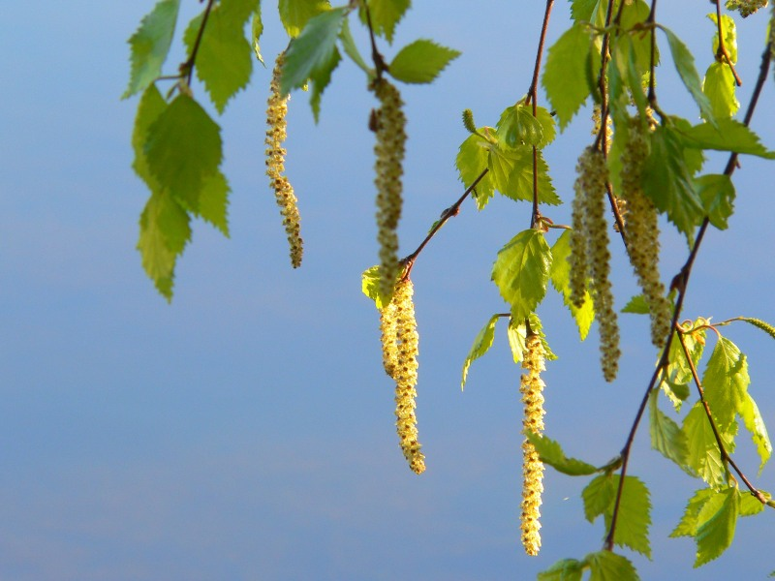
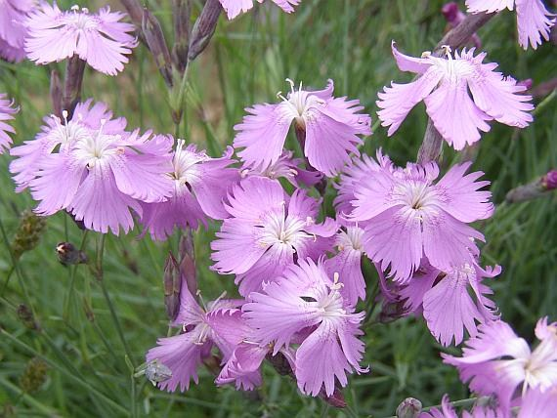
Береза приземистая — Betula humilis Schrank. - кустарник до 2 м высоты с прямыми ветвями и черно-бурой корой. Побеги густо покрыты желтоватыми бородавочками, редко опушены. Почки овальные, слегка опушенные. Листья на коротких черешках, яйцевидные или округлояйцевидные, в основании округлые, на верхушке коротко заостренные, крупногородчатые, молодые опушенные, позднее сверху Голые, темно-зеленые, снизу более светлые, опушенные по жилкам. Тычиночные сережки мелкие, на безлистных ветках, пестичные до 1,7 см длины, на коротких пушистых черешках. Плод - мелкий суженый с боков широкоэллиптический с узкими крыльями орех. Цветет в мае, плодоносит в августе -начале сентябре. Ветки повислые , красно-бурые, густо посаженными смолистыми бородавочками. Почки заостренные,покрыты черепитчато расположенными чешуями, клейкие . Листочки на длинных черешках, очередные, треугольные или ромбические с клиновидным основанием, верхушка оттянутые, по краю дважды острозубчатые, молодые клейкие, голые или редко опушенные, позднее голые, покрыты железистыми бородавками, сверху ярко-, снизу светло-зеленые. Тычиночные сережки по 2—3 на концах ветвей, пестичные одиночные на укороченных боковых веточках, сначала торчащие, затем повислые. Плод - мелкий орех с крыльями, в 2—3 раза превышающими его по ширине.
Гвоздика Альвуда — Dianthus x allwoodii Hort.
Огромное количество сортов многолетних гвоздик, чрезвычайно популярных в настоящее время в мире, произошло от скрещивания гвоздик перистой (D. plumanus) и садовой (D. caryophyllus). Наиболее значительный вклад в создание этих гибридных форм внес Монтегю Альвуд, создавший в начале XX века ряд сортов, которые впоследствии стали представлять как гвоздики Альвуда (D. х allwoodii). Это короткоживущие (3-5 лет) многолетние растения, высотой 25-35 см, с душистыми махровыми цветами. Образуют плотную сизую дернину, растут быстро. Сорта очень различаются по декоративным качествам и зимостойкости. В условиях средней полосы РФ могут зимовать под укрытием лишь те, которые по виду похожи на г. перистую, то есть низенькие и мелкоцветковые.

Slide 8
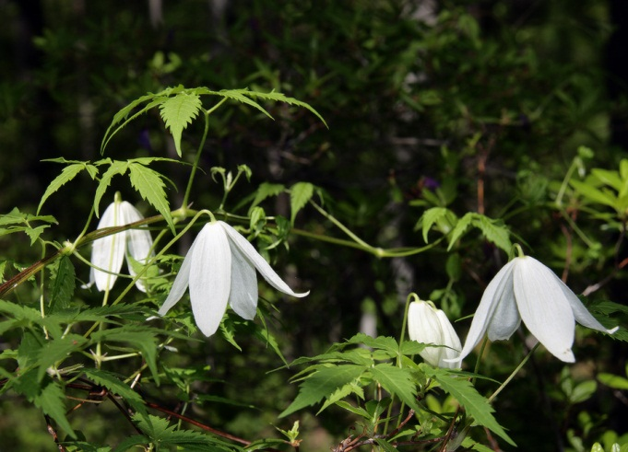
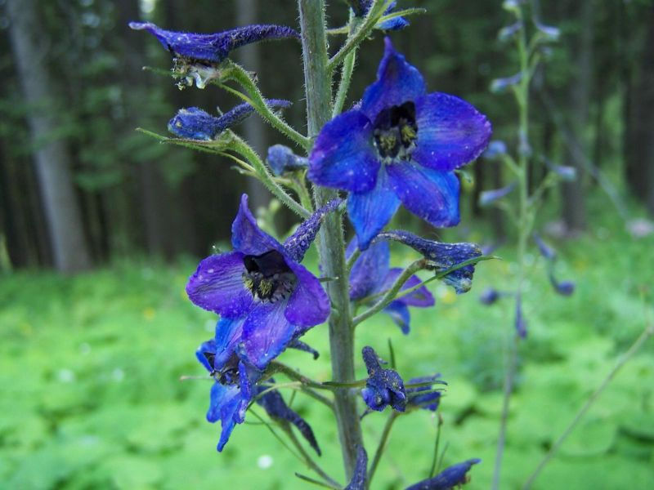
Княжик сибирский - Atragene sibirica L. (Atragene speciosa Weinm.) -деревянистая лиана из семейства лютиковых (Ranunculaceae), поднимающаяся вверх по стволам и ветвям деревьев и кустарников на 1 -4 м. Стебли лазящие или ползучие, тонкие, бороздчатые, опушенные. Листья супротивные, обычно дваждытройчатосложные, с длинными опушенными черешками. Именно черешками растение обвивает опору и поднимается вверх. Листочки ланцетные или эллиптические, длиной 2-5 см и шириной 0,8-2 см, на верхушке заостренные, по краю неравно пильчато-зубчатые, сверху темно-зеленые, снизу бледно-зеленые, по жилкам опушенные.Цветки крупные, одиночные, поникающие, располагающиеся на длинных опушенных цветоносах, выходящих из пазух листьев. Чашечка из четырех белых или желтоватых лепестковидных чашелистиков длиной от 2,5 до 5 см. Венчик из 4-12 лепестков, похожих по форме и цвету на чашелистики, но короче их в 2-4 раза. Тычинки многочисленные в каждом цветке, равны по длине чашелистикам; их нити расширенные, густо опушены длинными волосками. Кроме нормально функционирующих тычинок, имеющих пыльники, присутствуют аномальные тычинки без пыльников, так называемые стаминодии. Пестиков в каждом цветке много, они с верхней завязью и длинными столбиками, увеличивающимися после оплодотворения и остающимися при плодах.Цветет в июне - августе. Плоды созревают в июле - сентябре. Плод -многоорешек. Отдельные плодики-орешки разносятся ветром, парусом служат длинные перистоопушенные столбики.
Живокость высокая Delphinium elatum L.
дельфиниум высокий, шпорник Живокость высокая многолетнее травянистое растение от 80 см до 2 м высотой, с коротким многоглавым корневищем и мочковатыми, серовато-коричневыми корнями. Она относится к роду живокостей из семейства лютиковых. Род объединяет 250 видов, из которых в России произрастает 103 вида. Стеблей несколько, они равномерно облиственные, простые, голые. Листья живокости очередные, длинночерешковые; пластинка листа длиной 3-7 см и шириной до 16 см пальчато-рассеченная с продолговаторомбическими, трехлопастными или надрезанными долями. Цветы живокости собраны в негустую, простую или ветвистую в нижней части кисть. Прицветники у основания цветоножек узколинейные, цельные. Чашелистики, числом 5, лепестковидные, синие. Лепестки живокости черные или темно-бурые. Тычинки живокости многочисленные, пестиков 3 с верхними завязями. Плод - трехлистовка. Семена почти трехгранные, по ребрам узкопленчатокрылатые.
Цветет живокость в июле-августе, плоды созревают в августе-сентябре. Распространена живокость по всей Сибири, в Омской области встречается в лесостепной и степной зонах. Растет живокость на лесных полянах, в разреженных лесах, по берегам рек, ручьев. Живокость сетчатоплодная массово встречается на Алтае, в Восточном Казахстане и на Южном Урале.

Slide 9
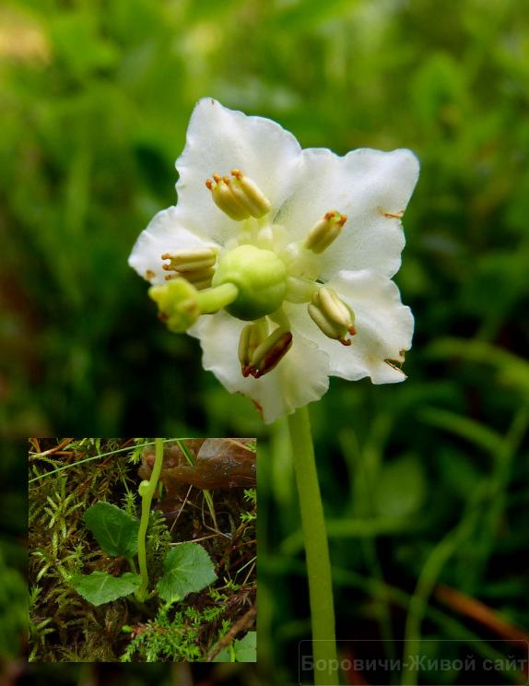
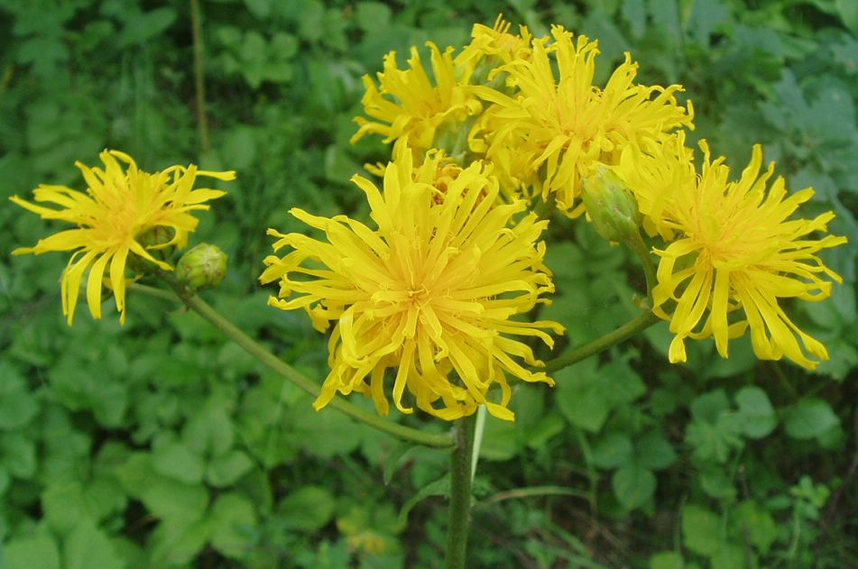
Одноцветка одноцветковая - многолетнее травянистое растение высотой 5-15 см с в расположенным верхних слоях почвы нитевидным, ползучим, ветвистым корневищем, несущим придаточные корни и надземные прямые, тонкоребристые, цветочные стебли. Листья зимнезелёные, по краю пильчато-городчатые или неясно пильчатые, округло-яйцевидные с клиновидным основанием 8-22 мм длиной, вдвое или лишь немного длиннее черешка. Цветоносный побег прямой, тонко ребристый и по ребрам в верхней части несёт сосочковидные бугорки. На верхушке его развивается только один (с этим связано русское название) крупный, до 2,5 см в диаметре, поникающий белый душистый цветок. Чашечка бело-зеленоватая, втрое короче венчика. Венчик белый, 12-25 мм в диаметре. Тычинки сидят по 2 против лепестков. Столбик в 1,5-2,5 раза длиннее завязи, прямой; рыльце с острыми лопастями в 3-4 раза толще столбика. Плод - прямостоячая, шаровидная, пятигнездная коробочка, 6-8 мм в диаметре, раскрывающаяся сверху. Цветёт в июне—июле. Плодоносит в августе. Семена прорастают только при наличии в почве гриба микоризообразователя. Молодой проросток может в течение нескольких лет вести подземный образ жизни как сапрофит, а затем осенью на нитевидном корневище формируются почки, из которых развиваются зеленые надземные побеги.
Скерда сибирская (лат. Crepis sibirica), травянистое растение семейства Астровые или Сложноцветные (лат. Asteraceae). Скерда сибирская растет в средне-влажном климате по всему Евразийскому материку. Растение встречается небольшими группами среди кустарников в разреженных лесах, на лугах и опушках. Корневище растения древесное утолщенное, стебли ребристые, высотой до 150 см, опушенны мелкими жесткими волосками. Листочки зеленные, почти копьевидные, по краям выемчатые, крупнозубчатые, морщинистые. Прикорневые листья стоят на широких черешках достигают в длину до 40 см. Цветки ярко-желтые в трубчатых обвертках, собраны в многочисленные щитковидные соцветия.
Плоды, коричневые семянки с желтовато-белым хохолком. Цветет с июня по август, плодоношение длится с июля по сентябрь. Растение медоносное, охотно употребляется животными, нередко используется людьми в приготовлении супов и витаминных салатов. Скерда размножается семенами, с лекарственной целью наземную часть собирают и сушат в тени или в печах.

Slide 10
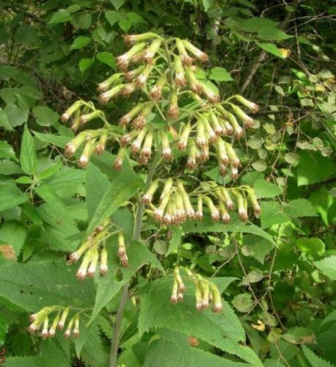
Какалия копьевидная - Syneilesis (Cacalia) hastata L. Другие названия: недоспелка, гусиная лапка. Ботаническое описание: многолетнее травянистое растение из семейства сложноцветных. Высота 60-210 см. Стебель одиночный, крепкий, прямой, голый, под соцветием железисто-пушистый. Толщина у основания до 8-10 мм. Листья только стеблевые, очередные, от 5 до 25 см длиной и шириной на клиновидных, снизу пушистых черешках. Лопасти и верхушка листа острые, край острозубчатый. Самые верхние листья широколанцетовидные, на коротких черешках. Цветки в корзинках, в свою очередь собранных в довольно крупные пирамидальные метелки, обоеполые, трубчатые, желтовато-беловатые. Корзинки цилиндрические с пушистой оберткой. Плод - цилиндрическая, палочкообразная, ребристая, голая семянка с хохолком. Растение вегетирует с мая по сентябрь. Цветет в июле, семена дает в августе. Размножают семенами и делением весной. Подходит для сада природного типа.

Slide 11
Животные
Глухая кукушка
Кедровка европейская
Летяга
Норка северная европейская
Кулик – сорока
Ящерица прыткая
Хариус европейский

Slide 12
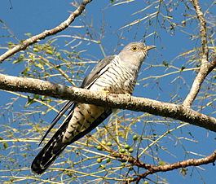
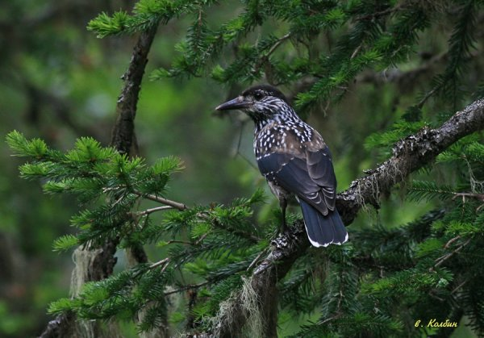
Глухая кукушка - вид птиц из подсемейства настоящих кукушек. По размерам немного меньше обыкновенной кукушки, по внешнему виду, поведению и всем повадкам почти неотличима от неё, хотя и ведёт более скрытый образ жизни, предпочитая размножаться в глухих хвойных лесах Сибири, Урала и Дальнего Востока, благодаря чему птица и получила своё название. Глухая кукушка — птица средних размеров. Самцы и самки глухой кукушки, приблизительно одинаковы по размеру, но летом различаются по окраске тела. Длина тела взрослой птицы — около 30—45 см; длина крыла — около 20 см, размах крыльев — 55 см, длина хвоста 15—18 см, живая масса от около 100 г. Имеет длинные маховые и рулевые перья.
Кедровка Nucifraga cariocatactes
Род Кедровки, или ореховки (устар.) — Nucifraga caryocatactes, принадлежит семейству врановых, отряда воробьеобразных. На вид кедровка размером чуть меньше галки, коричневая (реже почти черная) в частых белых пестринках; верх головы, крылья и хвост черные; конец хвоста и подхвостье белые; рулевые перья, за исключением двух средних, - с белыми кончиками. Клюв у неё большой, сильный, длинный, но довольно тонкий. Ноги сразу выдают принадлежность кедровки к врановым: они цепкие с крепкими пальцами и длинными когтями. Оперение кедровки довольно рыхлое и мягкое, как часто бывает у лесных видов. Полет тяжелый, крылья короткие и очень широкие. Часто сидит на торчащих ветках или сухих верхушках деревьев откуда раздаётся хриплое долгое “рээж” или “крэй”. Обитает преимущественно в хвойных лесах.
Питается в основном семенами кедра, лещины, дуба. Для кедровки характерна привычка прятать в укромные места семена про запас.

Slide 13
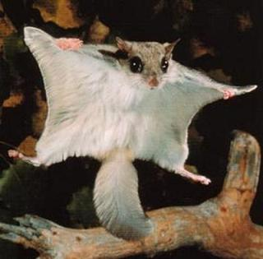
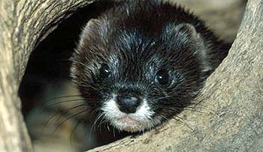
Летяга Pteromys volans
Белка-летяга внешне похожа на небольшую короткоухую белку, но между передними и задними ногами у неё имеется широкая кожная складка, покрытая шерстью — летательная перепонка, играющая роль парашюта и частично несущей поверхности при прыжках.. В отличие от других летяг, у обыкновенной летяги нет летательной перепонки между задними ногами и основанием хвоста. Хвост длинный, опушен густыми длинными волосами.Размеры у неё небольшие, чуть мельче белки: длина тела 12—22,8 см, хвоста — 11—13 см, масса до 170 г. Голова округлая, тупоносая, с большими и выпуклыми, в связи с сумеречным и ночным образом жизни, чёрными глазами. Уши закруглённые, без кисточек. Конечности довольно короткие, задние длиннее передних. Когти короткие, сильно изогнутые, острые. Сосков 4 пары. Мех у белки-летяги густой, мягкий, шелковистый, значительно нежнее и гуще, чем у белки. Верх тела окрашен в серебристо-серый цвет, часто с охристым или бурым оттенком, низ тела — белый с палевым налётом. Глаза окружены чёрным ободком. Хвост очень пушистый, светлее тела; волосы на нём имеют слабый «расчёс» в стороны. Зимняя шерсть особенно пышная, различных оттенков серого.
Европейская норка Mustela lutreola
Этот представитель рода ласок и хорьков ближе всего к колонку. Хотя европейская норка более всего сходна с американской, на самом деле они достаточно отдаленные родичи.
Внешний облик вполне типичен для мелких куньих, однако по сравнению горностаем или степным хорьком норка сложена несколько плотнее, выглядит не столь приземистой и вытянутой. Длина тела норки 29-43 см, вес 550-800 г, длина хвоста 12-19 см. Короткие лапы с межпальцевыми перепонками, особенно широкими на задних лапах приспособление к полуводному образу жизни. Голова довольно крупная, несколько уплощена, с более короткими, чем у хорька, округлыми ушами, почти скрытыми в мехе.
Меховой покров очень густой и плотный, хоть и невысокий, с очень густой подпушью, которая не намокает даже при длительном пребывании зверька в воде.. Окраска меха чаще всего равномерная темно-коричневая по всему телу, изредка встречаются почти черные или буровато-рыжие особи. Передняя часть морды белая: в белый цвет, в отличие от американской норки, окрашена как верхняя губа, так и подбородок; иногда белые пятна появляются на горле и груди.

Slide 14
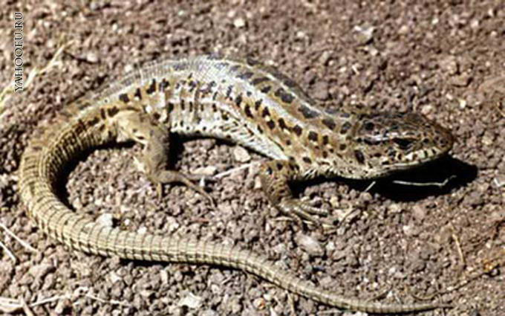
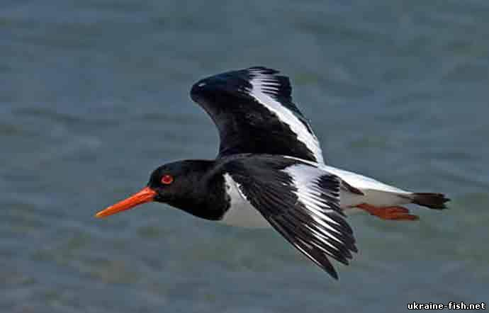
ЯЩЕРИЦА ПРЫТКАЯ (Lacerta agilis) или обыкновенная ящерица, широко распространена в Евразии от Южной Англии и восточной половины Франции на западе до Южного Забайкалья, Северо-Западного Китая и Северной Монголии на востоке. На севере она местами доходит до 60° с. ш., тогда как на юге распространение ее ограничено северной частью Балканского полуострова, Северо-Восточной Турцией и прилежащими районами Северо-Западного Ирана. Молодые ящерицы этого вида сверху буровато-серого или коричневатого цвета с тремя светлыми узкими, окантованными черным полосками, средняя из которых тянется вдоль хребта, а обе боковые проходят по сторонам спины и теряются на хвосте. На боках тела в один ряд расположены обычно мелкие белые глазки. С возрастом эта раскраска меняется. Светлые туловищные полоски расплываются и становятся менее ясными, а вдоль хребта проступают отдельные неправильной формы темно-бурые или совершенно черные пятна, располагающиеся в один или два параллельных ряда, причем в последнем случае они бывают разделены светлой срединной линией. Сильно меняется и расцветка тела. У самцов оно приобретает салатную, оливковую или зеленую окраску, у самок же становится коричневым, или коричневато-бурым, или гораздо реже зеленым, как у самцов.
Кулик-сорока чрезвычайно широко распространенная птица, принадлежащая главным образом морским берегам Европы, Азии, Северной и Южной Америки, Африки и Австралии с Тасманией. Гнездится по всем крупным рекам бассейна Волги, Оби (на север до Салехарда) и Иртыша, а также и по озерам северного Казахстана, в Армении. Характер пребывания. Кулик-сорока - перелетная птица в Европе, северных частях Азии и в Северной Америке; в более южных частях ареала - оседлая или бродячая.Птицы, гнездящиеся у берегов Балтийского и Северного морей, совершают, в сущности, небольшие кочевки и могут быть встречены зимой в Дании и южной Норвегии. Птицы побережий Баренцева моря - настоящие перелетные. Они перезимовывают в северо-востоке Африке (к востоку до Туниса) и в небольшом числе даже вдоль западных берегов Африки до Гамбии, а также по берегам Красного моря и, в некотором количестве, Англо-Египетского Судана и Сомали.
Гнездится на Курилах; бывает в Японии, но, по-видимому, не гнездится; гнездится в Корее, по-видимому, гнездится по большим рекам и побережью Приморья (отдельные летние находки, Шульпин, 1936). Мейзе (1934) утверждает, что эти птицы гнездятся в Манчжурии, может быть гнездятся и по среднему Амуру (Штегман, 1930).Биотоп. Морские берега; по Благосклонову, главным образом широкая каменистая литораль, богатая моллюсками. Изредка кулик-сорока гнездится и на внутренних озерах (Швеция), на реках (одиночки по среднему течению Эмса в Германии; редко - по среднему течению Печоры). Не избегает и частей реки, протекающих по сплошным лесам.

Slide 15
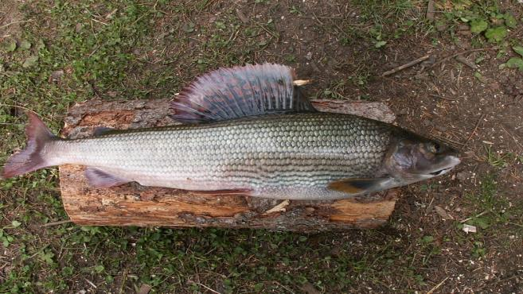
Хариус европейский -Thymallus thymallus У европейского хариуса (в отличие от сибирского) верхняя челюсть не заходит за передний край глаза, жаберных тычинок 19-30, зубы на челюстях слабые. Окраска серебристая, спина более темная. На спинном плавнике несколько параллельных рядов темных пятен, на боках буроватые продольные полоски. Своеобразная визитная карточка хариуса в нерестовый период — его большой, похожий на флаг, спинной плавник, “расшитый” узором из пятен или полос, в целом окраска становится ярче, на спинном плавнике появляется оранжево-красная кайма. Причем форма этого плавника, рисунок и расцветка узора на нем у рыб разных видовых (подвидовых) популяции имеют заметные отличия. У молоди есть пятна (parr-mark). Есть на спине у хариуса и маленький жировой плавник, подчеркивающий "благородство кровей" этой рыбы, его родственную связь с лососевыми. Хариус — близкий родственник лососевых и сиговых рыб, населяет чистые холодноводные реки и озера, предпочитая водоемы с галечным и каменистым дном. Хариус практически всеяден.

